Slide 1
Тема 4: Взаимосвязи между переменными
Анализ данных
А.В. Меликян
НИУ ВШЭ, 2020

Slide 2
Взаимосвязь переменных
При одновременном анализе нескольких переменных часть переменных называются независимыми (или объясняющими), остальные – зависимыми (или объясняемыми).
При анализе влияния одной или нескольких независимых переменных, на одну или несколько зависимых предполагается, что влияние других переменных, не включенных в анализ, является причиной остатков, т.е. части вариации зависимой переменной, которая не объясняется моделью.
Если остатки не велики, то можно считать, что модель достаточно точно объясняет реальную ситуацию.
Качество модели взаимосвязи переменных может быть оценено посредством коэффициентов связи.

Slide 3
Таблицы сопряжённости
Связь между категориальными переменными, то есть переменными, относящимися к номинальной шкале или порядковой шкале с не очень большим количеством категорий, лучше всего представить в форме таблиц сопряжённости.
Таблицы сопряжённости позволяют выявить наличие статистических, а не причинно-следственных зависимостей.

Slide 4
Формулировка гипотез и построение моделей
1. Генерация гипотезы (или гипотез) - предположение о том, что некоторые типы эффектов/тенденций имеют место в генеральной совокупности.
2. Сбор необходимых данных.
3. Сопоставление статистической модели с реальными данными – модель позволит проверить Ваши изначальные предположения.
4. Оценка того, поддерживает ли модель Ваши первоначальные предположения.
Обычно тестируются две гипотезы:
Экспериментальная гипотеза (H1) – предположение о взаимосвязи/взаимовлиянии переменных.
Нулевая гипотеза (H0) – предположение об отсутствии взаимосвязи/взаимовлияния переменных.
Результат проверки гипотез:
1) H0 отвергается, H1 принимается,
2) H1 отвергается, H0 не отвергается, но это не значит, что она
принимается.

Slide 5
Этапы проверки гипотез
1. Формулировка нулевой гипотезы (H0) и альтернативной гипотезы (H1).
2. Выбор подходящего статистического теста для проверки гипотезы.
3. Выбор уровня значимости (альфа). Как правило – 5%.
4. Вычисление значения выборочной статистики.
5. На основе определённых теоретических распределений (t-распределение, F-распределение, распределение Хи-квадрат, распределения Стьюдента) с учетом числа наблюдений и заданного уровня значимости определение критического значения статистики, которое делит интервал на область принятия и отвержения нулевой гипотезы.
6. Определение того, попадает ли выборочное значение статистки, полученное на этапе 4, в область принятия или отклонения нулевой гипотезы.
7. Принятие статистического решения о том принимается или отвергается нулевая гипотеза.
8. Интерпретация полученного статистического решения с точки зрения проблемы исследования (статистически значимый результат не всегда значим с содержательной точки зрения).

Slide 6
Уровень значимости и ошибка I-го рода
 | H₀ верна | H₀ не верна
H₀ принимается | H₀ верно принята | H₀ не верно принята (ошибка II-го рода)
H₀ не принимается | H₀ неверно отвергнута (ошибка I-го рода) | H₀ верно отвергнута
Уровень значимости – вероятность ошибки I-го рода. Выбирается исследователем заранее, обычно 5% (0,05). Обозначается Sig. (significance) value, p-value, Pr.

Slide 7


Slide 8
Тест Хи-квадрат
При проведении текста хи-квадрат проверяется взаимная независимость двух переменных таблиц сопряжённости и благодаря этому косвенно выясняется зависимость обоих переменных. Две переменные считаются взаимно независимыми, если наблюдаемые в ячейках частоты совпадают с ожидаемыми.
Критерий Хи-квадрат основан на предположении о том, что если признаки независимы, то частоты в клетках таблицы сопряжённости распределены пропорционально.

Slide 9
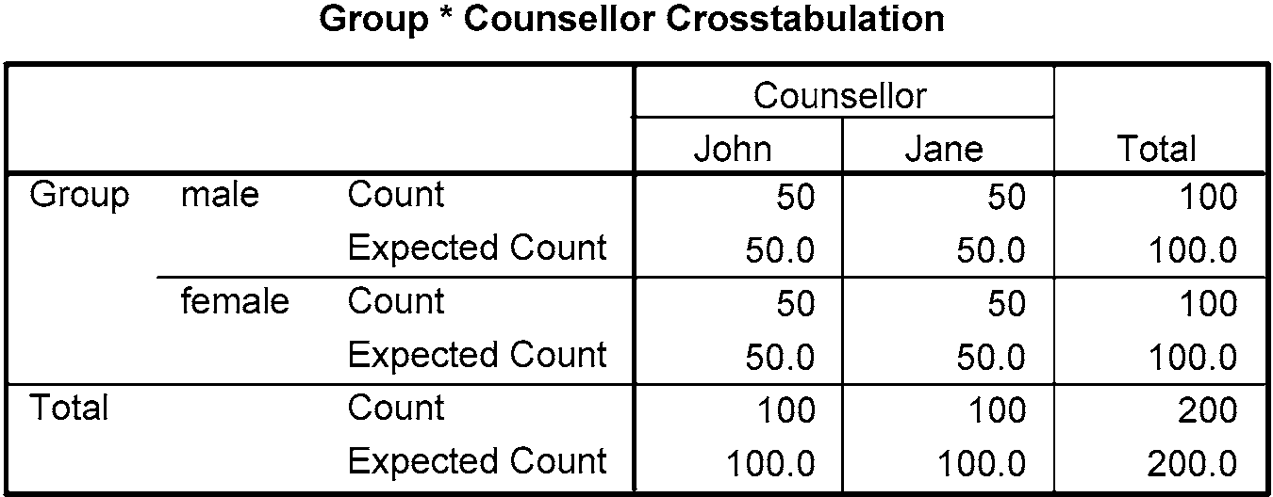
Тест Хи-квадрат: сценарий 1
Полное отсутствие связи между переменными.

Slide 10
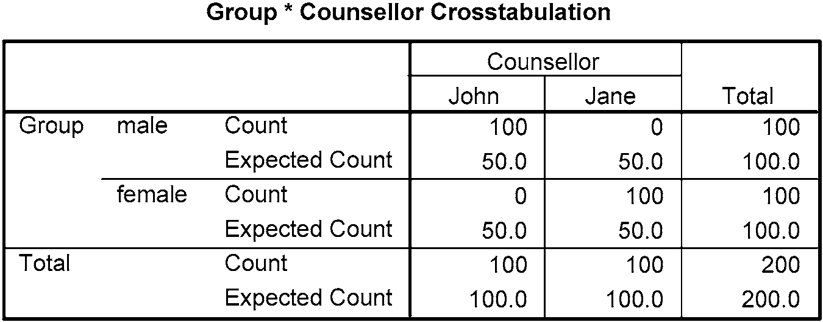
Тест Хи-квадрат: сценарий 2
Сильная связь между переменными.

Slide 11
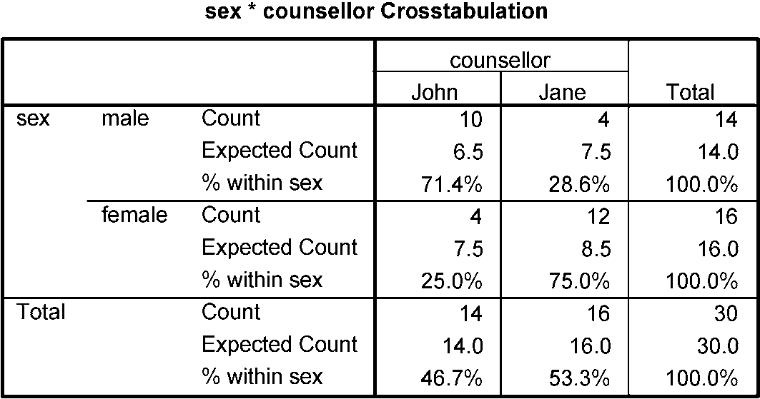
Тест Хи-квадрат: сценарий 3
Наличие статистически значимой
связи между переменными

Slide 12
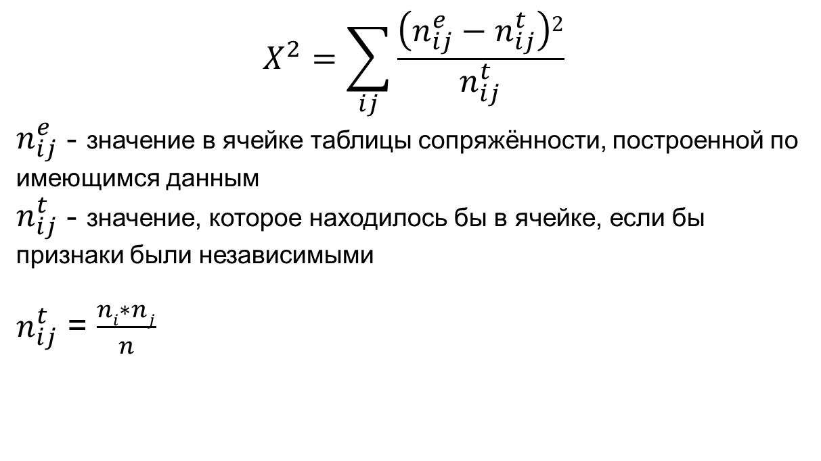
Подсчёт показателя Хи-квадрат
Коэффициент Хи-квадрат фиксирует степень расхождения реальных и ожидаемых частот. Вычисляется по формуле:

Slide 13
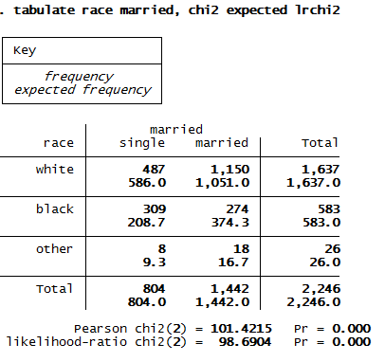
Делаем вывод о наличии статистически значимой связи между переменными поскольку значимость меньше, чем 0,05.
Pearson chi2 подсчитывается если менее 5% ячеек содержат ожидаемую частоту меньше 5.
Likelihood-ratio chi2 подсчитывается если от 5% до 20% ячеек содержат ожидаемую частоту меньше 5.

Slide 14
Тесты на нормальность
Тесты Колмогорова-Смирнова и Шапиро-Уилка позволяют проверить, соответствует ли реальное распределение переменной нормальному распределению, т.е. является ли различие между двумя частотными распределениями значимым или случайным.
H0: распределение значений переменной Х не значимо отличается от нормального распределения;
H1: распределение значений переменной Х значимо отличается от нормального распределения.

Slide 15
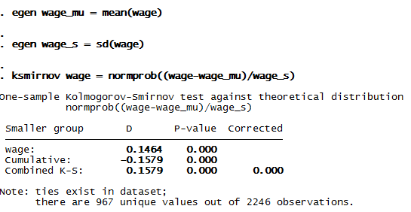
Тест Колмогорова-Смирнова
Если в результате получена значимость менее 0,05, то данное распределение значимо отличается от нормального. Для выборок больше 100.

Slide 16
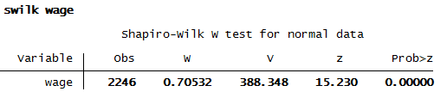
Тест Шапиро-Уилка
Если в результате получена значимость менее 0,05, то данное распределение значимо отличается от нормального. Для выборок меньше 100.

Slide 17
Коэффициенты корреляции
1. Коэффициент корреляции Пирсона,
2. Коэффициент корреляции Спирмена,
3. Коэффициент корреляции Кендалла,
4. Точечно-бисериальная корреляция.

Slide 18
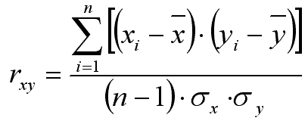
Коэффициент корреляции Пирсона
Измеряет силу линейной связи между двумя переменными.
Принимает значения от -1 до +1.
Может быть подсчитан для интервальных переменных, значения которых подчиняются закону нормального распределения.
Измеряет направление (знак) и силу (величина) связи.
pwcorr var1 var2 var3, sig

Slide 19
Интерпретация значений коэффициента корреляции Пирсона
Значение коэффициента корреляции Пирсона | Интерпретация
0 < r <= 0,2 | Очень слабая корреляция
0,2 < r <= 0,5 | Слабая корреляция
0,5 < r <= 0,7 | Средняя корреляция
0,7 < r <= 0,9 | Сильная корреляция
0,9 < r <= 1 | Очень сильная корреляция

Slide 20
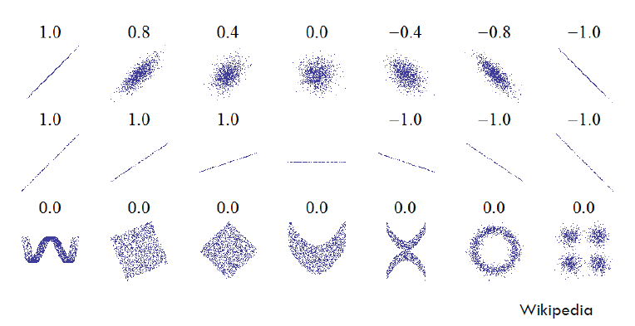
Вид диаграммы рассеяния для разных значений r

Slide 21
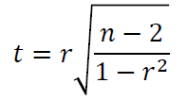
Проверка значимости коэффициента корреляции Пирсона
H₀: r = 0, H₁: r = 0
Подсчитывается t-критерий
По таблице распределения Стьюдента, определяется критическое значение t при заданном уровне значимости и степенях свободы.
Если фактическое значение превышает критическое, то гипотеза H₀ отклоняется и принимается H₁.
В Stata вычисляется вероятность верности H₀ , которую необходимо сравнить с заданным пороговым уровнем значимости (0,05 или 0,01).

Slide 22
Ранговые коэффициенты корреляции
Применяются для измерения связи между порядковыми и интервальными переменными.
При подсчёте вместо средних значений используются ранги.
Наиболее популярные ранговые коэффициенты: Спирмена и Кендалла.
К-т Кендалла подсчитывается при большом числе связанных рангов, при небольшом числе связанных рангов подсчитывается к-т Спирмена.
spearman wage tenure
ktau age wage
tau-a – если обе переменные порядковые

Slide 23
Точечно-бисериальная корреляция
Подсчитывает корреляцию между интервальной и дихотомной переменной.
pwcorr var1 var2

Slide 24
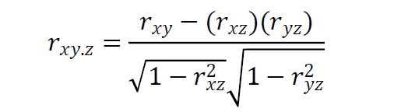
Частные корреляции (1)
При изучении корреляции двух переменных необходимо учитывать возможное воздействие на них со стороны других переменных. Частная корреляция позволяет измерить связь между переменными после удаления линейных воздействий одной или нескольких переменных, которые в SPSS называются управляющими.
Частный коэффициент корреляции (Partial correlation coefficient) – это мера зависимости между двумя переменными при фиксации (исключения, корректировке) эффектов одной или нескольких переменных.

Slide 25
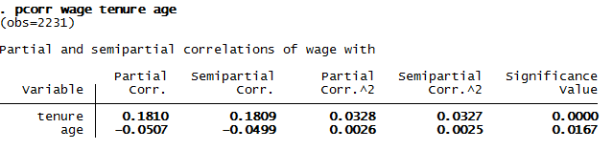
Частные корреляции (2)
Частный к-т корреляции между переменными wage и tenure с устранением воздействия переменной age.
Значимость частного к-та корреляции.

Slide 26
Частные корреляции (3)
Между переменными размер обуви мужчин и уровень образования может наблюдаться небольшая, но значимая корреляция, что обусловлено не наличием реальной причинной связи, а влиянием третьей переменной (рост).
Рассмотрим результаты исследования отношения к приезжим рабочим, проведенного в Германии.
3 переменных:
1) Возраст;
2) Отношение к приезжим рабочим (от 0 до 30, чем больше значение, тем более негативное отношение);
3) Частота посещения церкви (1-никогда, 6-по меньшей мере 2 раза в неделю).

Slide 27
Спасибо за внимание!

